Slide 1

Projeto Aplicado II
Aula 4
Apresentação de produtos e STORYTELLING

Slide 2



Mariana
Simoes Rubio
RA: 10424388

Slide 3

Patrícia
Corrêa França
RA: 10423533

Slide 4

Valdiney
Atílio Pedro
RA: 10424616

Slide 5
Introdução: Cenário e Influência Global
01.
Apresentaremos os principais canais do YouTube, destacando a distribuição por país. Com isso, podemos observar quais países possuem maior número de canais populares.

Slide 6
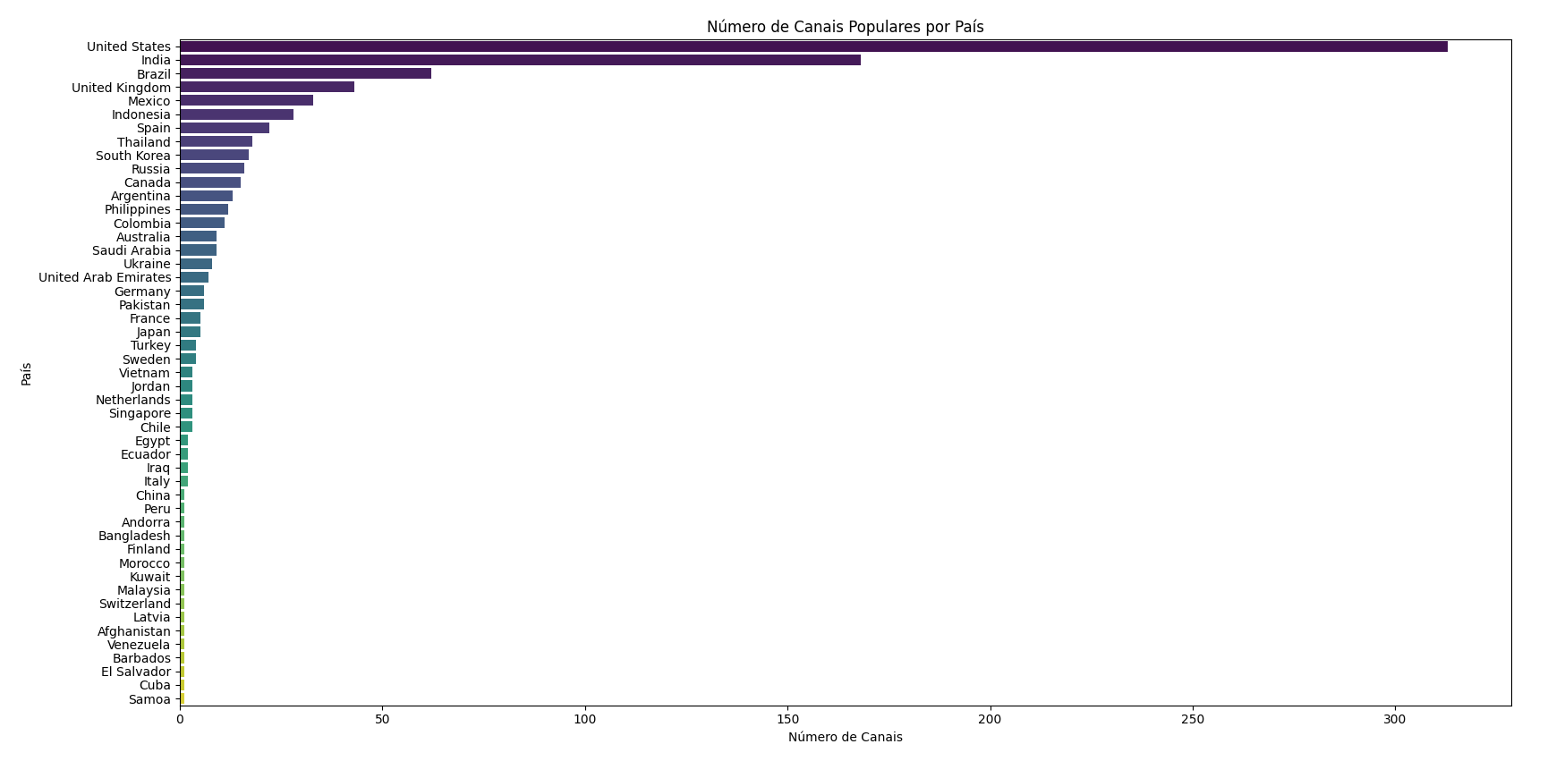
Conseguimos observar que Estados Unidos e Índia lideram os Canais mais populares. Já Samoa tem menos de 5 canais populares, apresentando uma diferença que ultrapassa os 98%.

Slide 7
Principais Categorias de Conteúdo.
01.
02.
Apresentaremos os principais canais do YouTube, destacando a distribuição por país. Com isso, podemos observar quais países possuem maior número de canais populares.
Observaremos as categorias de conteúdo que são mais comuns entre os canais de alto nível. Dessa forma, perceberemos as preferências do público global.

Slide 8
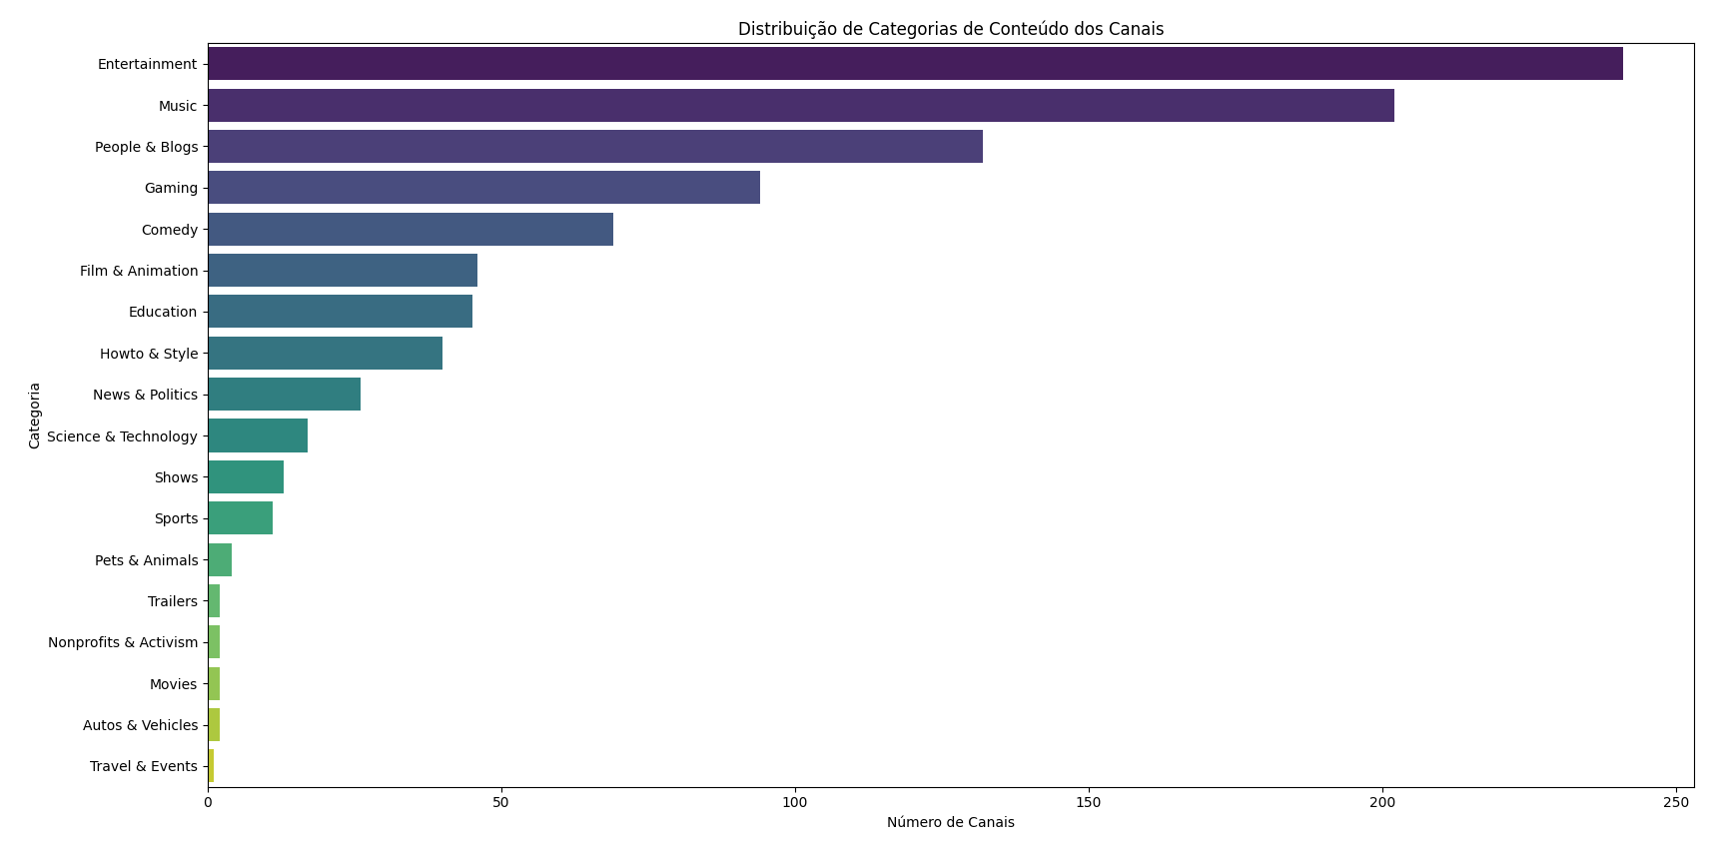
As três categorias principais em visualizações são:
Entretenimento: Cerca de 30% de todos os canais.
Música: Aproximadamente 20% de todos os canais.
Educação: Em torno de 15% dos canais

Slide 9
Crescimento e Engajamento.
01.
02.
03.
Apresentaremos os principais canais do YouTube, destacando a distribuição por país. Com isso, podemos observar quais países possuem maior número de canais populares.
Observaremos as categorias de conteúdo que são mais comuns entre os canais de alto nível. Dessa forma, perceberemos as preferências do público global.
Iremos explorar o engajamento recente dos canais, observando o crescimento no número de inscritos nos últimos 30 dias. Isso revela quais canais estão em ascensão e atraindo mais atenção recentemente.

Slide 10
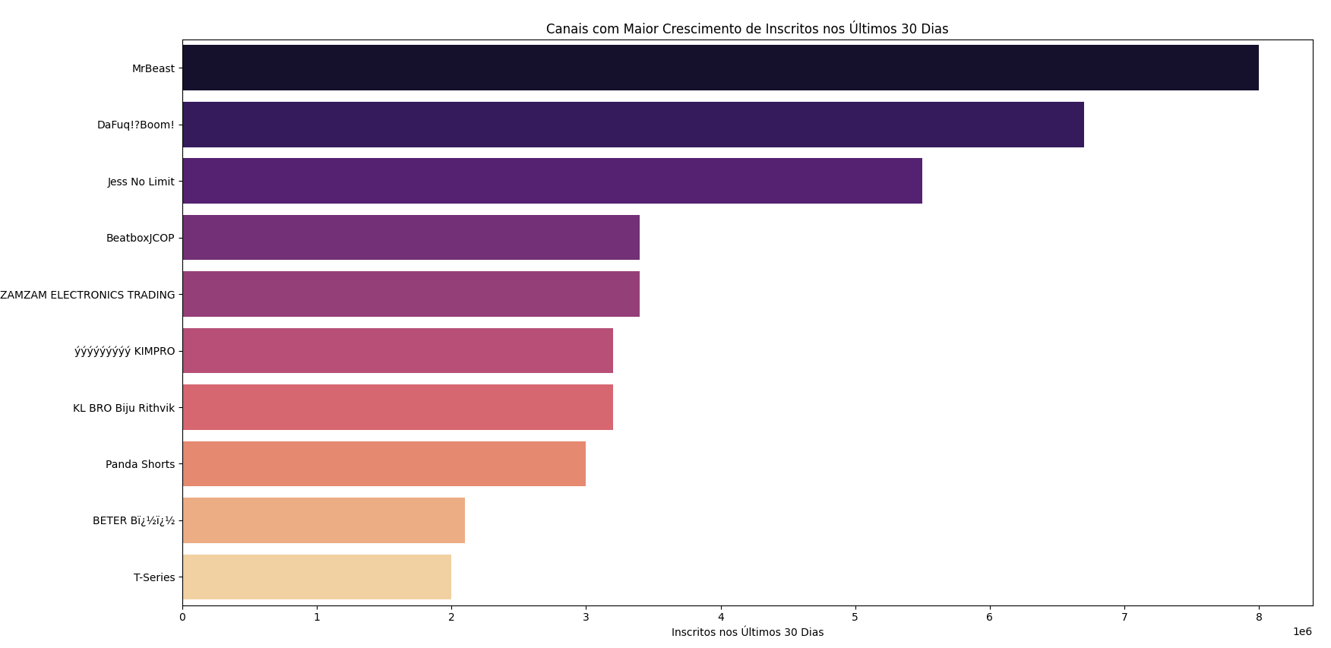
Visualizamos crescimento de inscritos têm taxas impressionantes.
MrBeast: +8 milhões de inscritos, representando um crescimento de mais de 10%. DaFuq!?Boom!: +5 milhões de inscritos, com crescimento de cerca de 7%. Jess No Limit: +3 milhões de inscritos, com um crescimento de aproximadamente 5%.

Slide 11
Conclusão
01.
02.
03.
04.
Apresentaremos os principais canais do YouTube, destacando a distribuição por país. Com isso, podemos observar quais países possuem maior número de canais populares.
Observaremos as categorias de conteúdo que são mais comuns entre os canais de alto nível. Dessa forma, perceberemos as preferências do público global.
Iremos explorar o engajamento recente dos canais, observando o crescimento no número de inscritos nos últimos 30 dias. Isso revela quais canais estão em ascensão e atraindo mais atenção recentemente.
Finalizaremos com um resumo visual dos insights.

Slide 12






1
3
5
2
4
6
Diversidade Geográfica dos Canais Populares
Preferência por Categorias Específicas
Engajamento Recente em Crescimento
Relação entre Tempo de Existência e Popularidade
Impacto de Países e Demografia
Tendências e Oportunidades para Criadores
A análise inicial revelou que alguns países, como Estados Unidos e Índia, lideram em número de canais populares no YouTube. Isso sugere que esses países possuem uma grande base de audiência e um forte mercado para conteúdo digital, impulsionando o sucesso de seus criadores.
As categorias de conteúdo mais frequentes entre os canais populares são Música e Entretenimento. Esses temas ressoam amplamente com o público global, indicando que conteúdos de fácil consumo e entretenimento leve são altamente atrativos.
A análise dos inscritos nos últimos 30 dias mostrou que alguns canais específicos estão experimentando um crescimento exponencial de seguidores. Isso evidencia uma tendência de descoberta de novos conteúdos e indica que a plataforma YouTube continua dinâmica, com novos canais ganhando relevância constantemente.
Observamos que canais estabelecidos tendem a ter um número maior de inscritos e visualizações, beneficiando-se do tempo na plataforma. Contudo, canais mais recentes, focados em temas populares, estão mostrando rápido crescimento, sugerindo que há espaço para novos criadores, especialmente quando inovam em conteúdo e formato.
A análise da distribuição por país e as características demográficas, como a população, reforçam a correlação entre grandes bases de audiência (como nos EUA e na Índia) e o sucesso dos canais. Países com alta conectividade digital também desempenham um papel fundamental no apoio ao crescimento dos canais.
Em conclusão, as análises mostram que o YouTube é um ecossistema vibrante e competitivo, com oportunidades significativas em categorias populares e em regiões de grande audiência. Canais em rápido crescimento e novas categorias de conteúdo emergem constantemente, proporcionando oportunidades para criadores que buscam alcançar um público global.

Slide 13
Obrigado!

